Slide 1
La vie à l‘école
en Allemagne

Slide 2
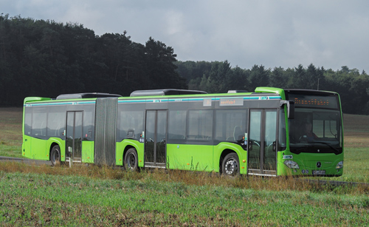
Un jour scolaire en Allemagne
Chaque matin, le réveil sonne à 6 heures du matin et je dois me lever.
C‘est vraiment trop bête!
Nous, les élèves, nous disons toujours: „Dommage que le week-end soit fini!“
Après le petit-déjeuner, on prend l‘autobus.
Celui-ci est toujours plein à craquer!
Pendant ce trajet, nous écoutons de la musique ou nous lisons des livres.

Slide 3
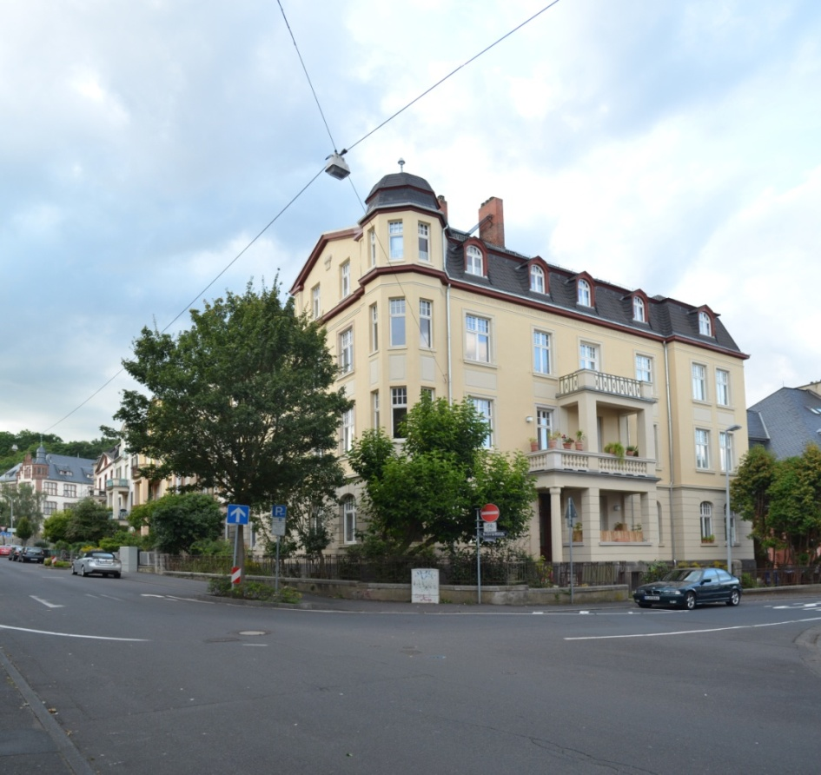
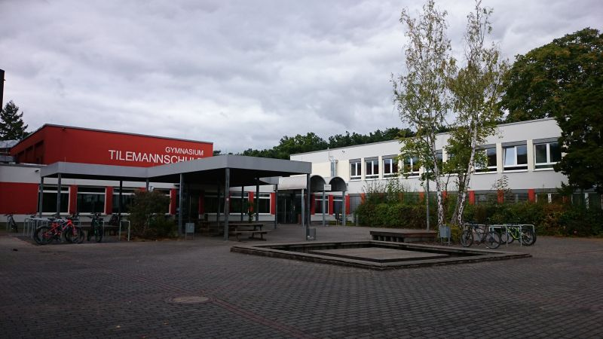
Maintenant, nous sommes arrivés à Limbourg et continuons à pied.
A la gare, nous rencontrons nos amis et puis nous allons à l’école
ensemble.
Après une grande montagne, nous avons atteint l’école.
Maintenant, la journée peut commencer!

Slide 4
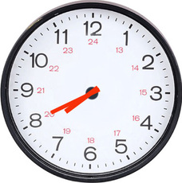
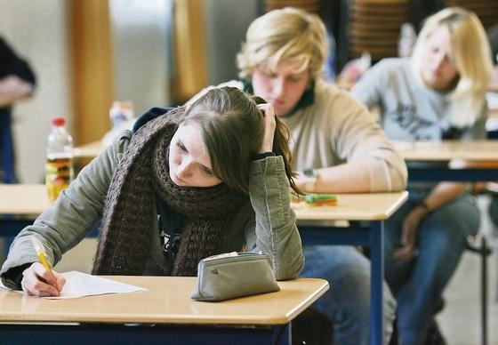
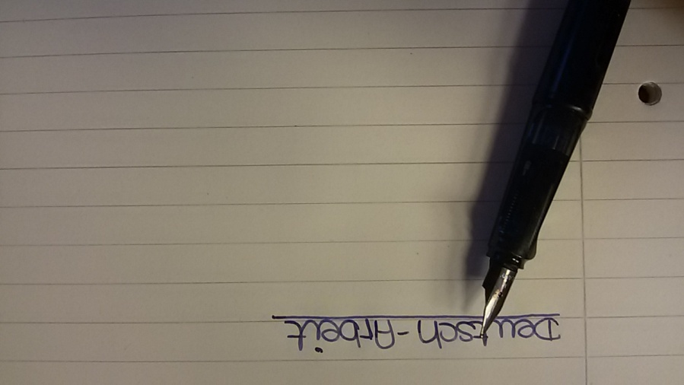
L’allemand
L’école commence!
Aujourd’hui, on écrit une interro d’allemand. Chaque élève reçoit un dictionnaire.
Des boissons sont permises.
Maintenant c’est parti et tous sont concentrés à la lettre jusqu’à la fin.

Slide 5
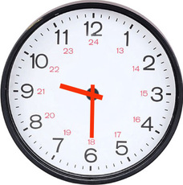
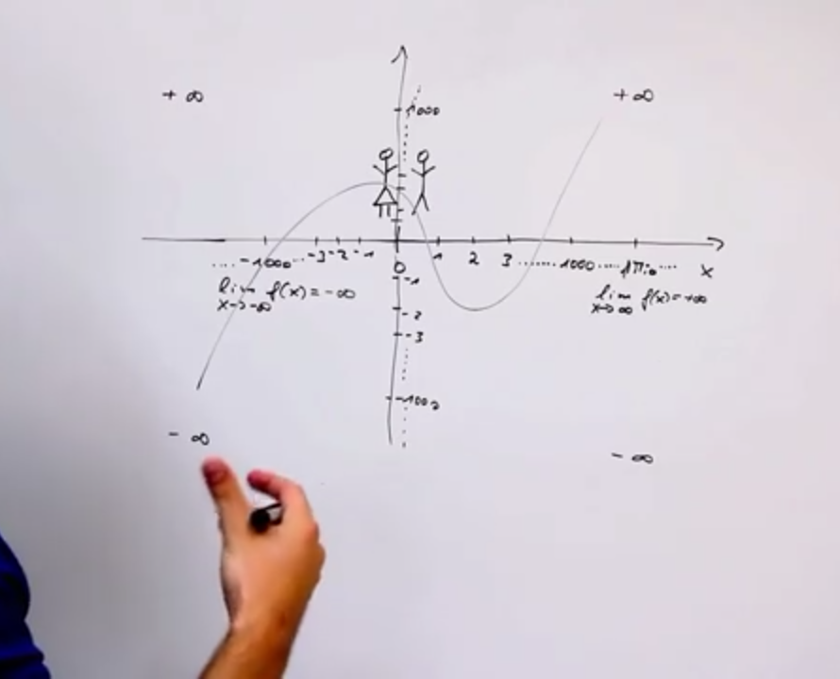
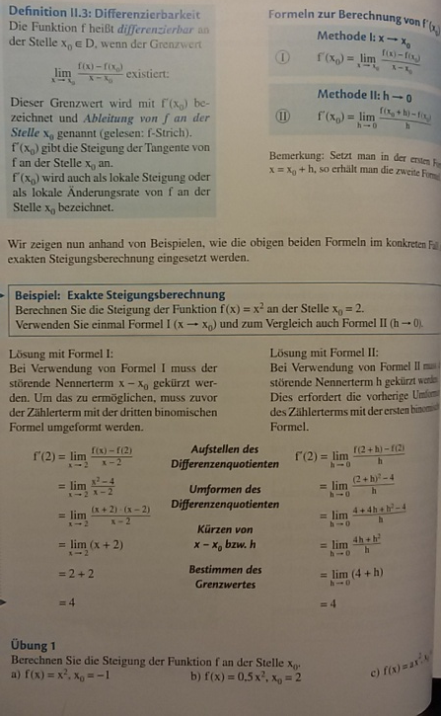
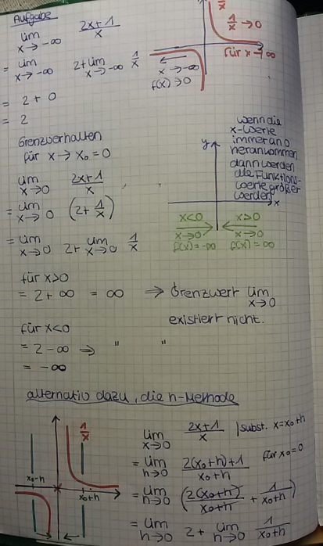
Les Maths
Pendant les cours de maths, nous devons nous pencher sur des sujets compliqués, mais parfois aussi sur des sujets simples.
La calculette m’ aide beaucoup.
Pendant ce temps, il faut écouter attentivement et bien réfléchir.

Slide 6
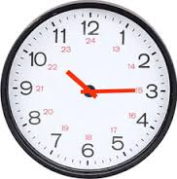
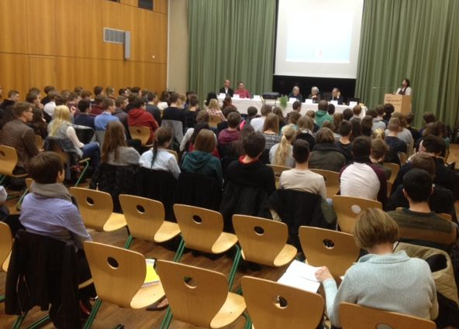
L’activité
scolaire
Parfois, des assemblées ont lieu dans l’amphithéâtre d’un établissement scolaire.
Les élèves apprennent la date par un communiqué ou la date se trouve sur le plan à l’entrée.

Slide 7
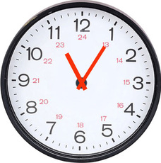
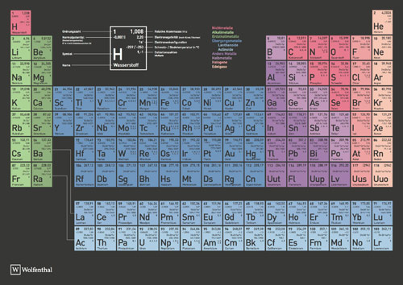
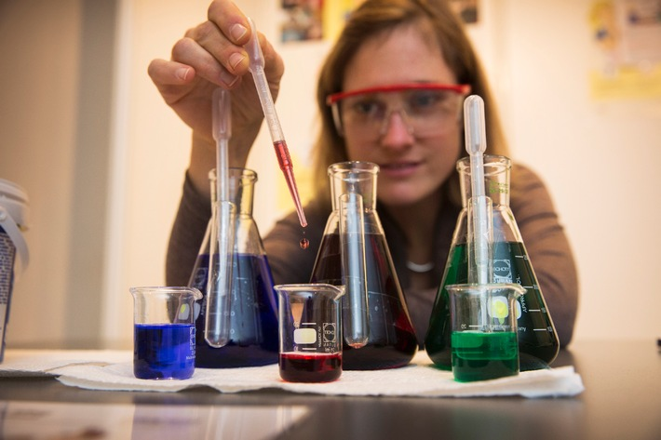
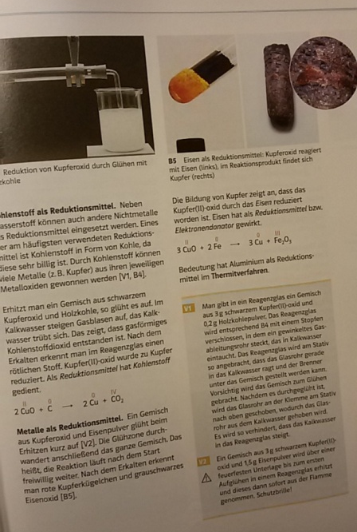
La chimie
En chimie, cela claque aussi chez nous.
Nos professeurs veulent toujours déterminer exactement les qualités d’une matière chimique avec nous.
On ne s’ennuie pas parce qu’il y a beaucoup d’odeur et d’explosions.
Naturellement, la classification périodique des éléments ne peut manquer à aucune heure.
En faisant des expériences, nous sommes tous tenus à la protection et précision.

Slide 8
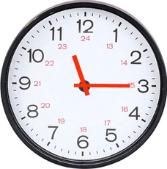
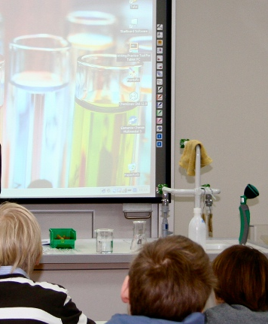
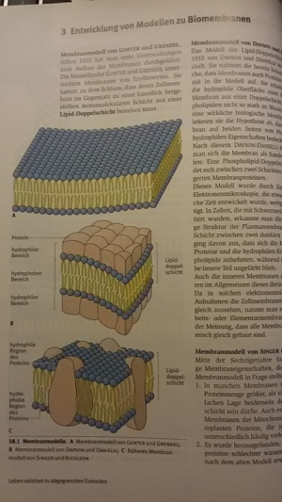
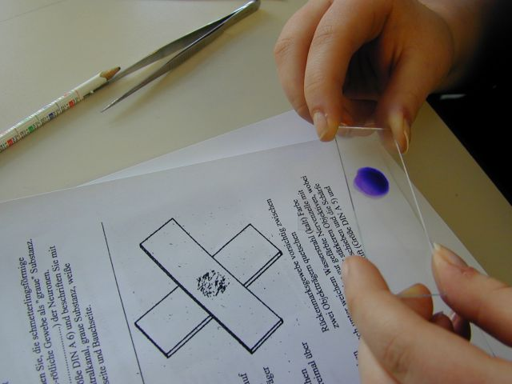
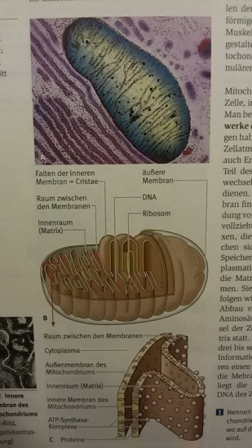
SVT
En SVT, par exemple, les éléments des cellules sont projetés sur le tableau numérique.
La biologie n’est pas aussi simple qu’on le pense.
Nous travaillons beaucoup avec des microscopes.
Il faut s’occuper minutieusement des sujets pour comprendre tout.
En outre, les profs nous montrent parfois aussi des courts métrages qui nous aident à mieux comprendre.

Slide 9
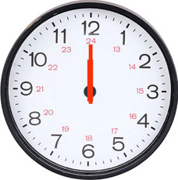
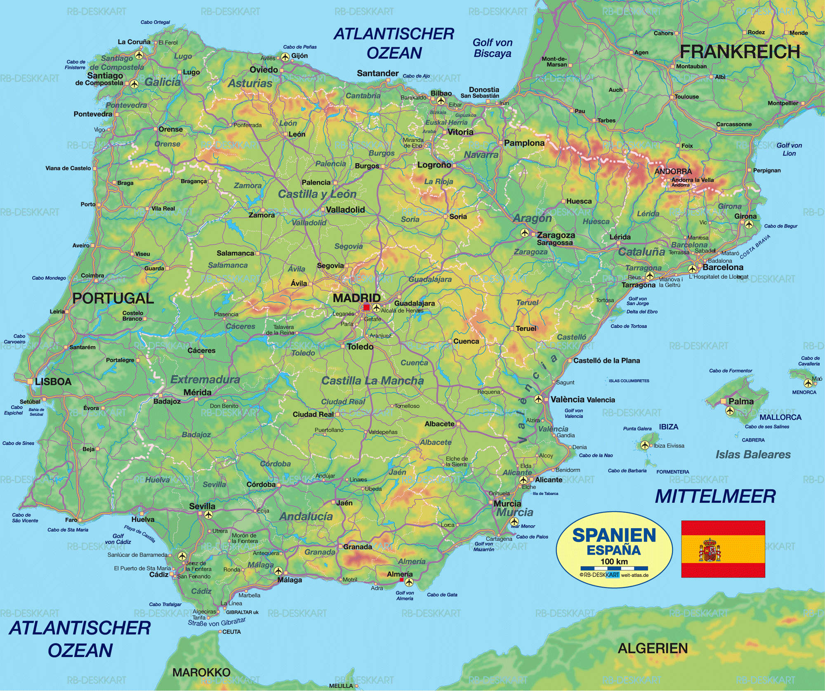
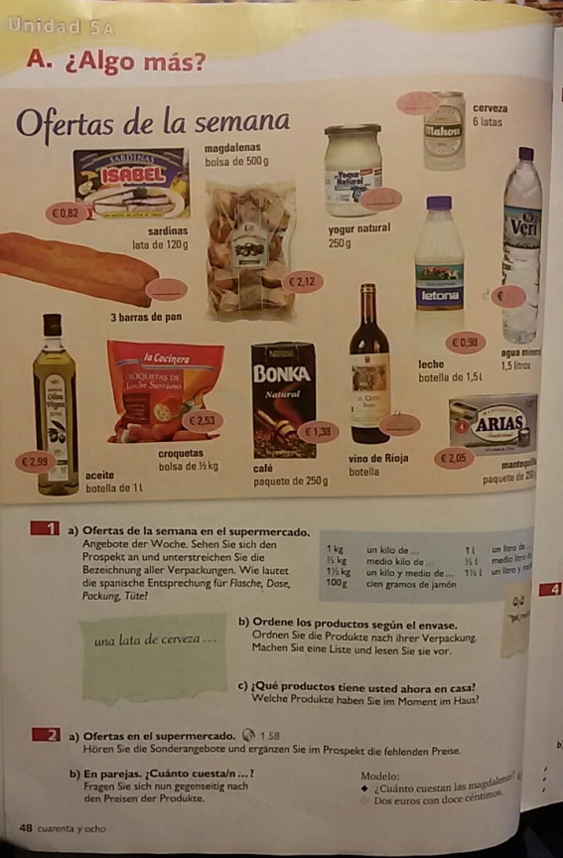
Espagnol
Dès la seconde, on peut apprendre l’espagnol. Nous avons le choix entre la géographie, la philosophie ou l’informatique.
En outre, on propose un échange avec l’Espagne et la langue est super! On peut déduire beaucoup de mots du latin ou du français et pour cette raison, ce n’est pas si compliqué!
Nous apprenons énormément sur la grammaire, la culture, sur le quotidien - comme par exemple le shopping.
Me gusta l’espanol!

Slide 10
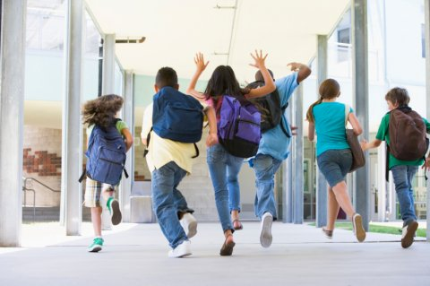
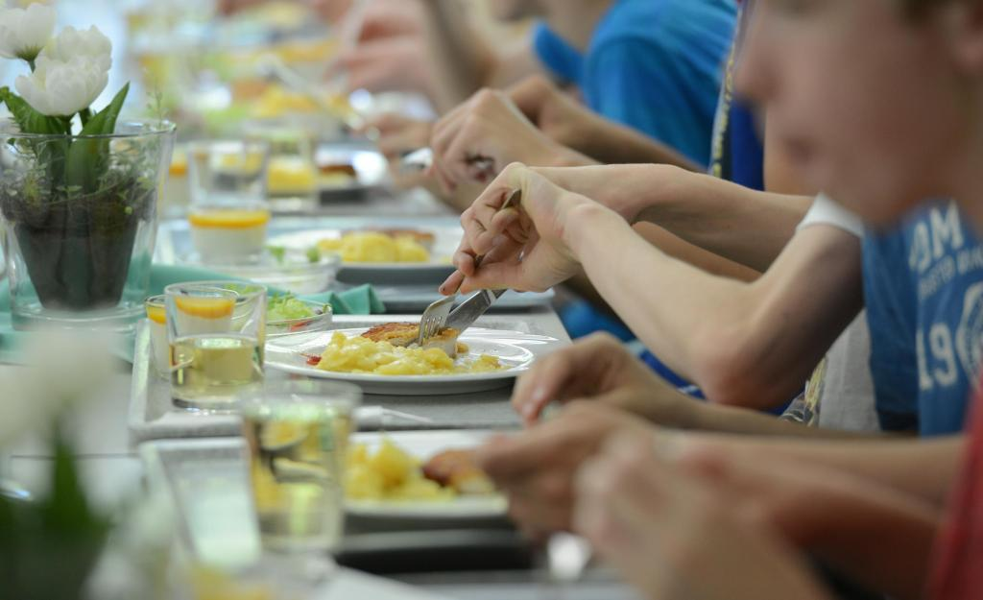
À midi 45, certains élèves ont terminé et peuvent aller à la maison.
Tout de même, il y a aussi des élèves qui ont cours l’après-midi.
Pour ces élèves, il y a alors une pause de midi.

Slide 11
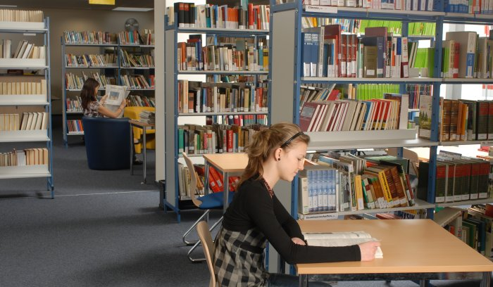
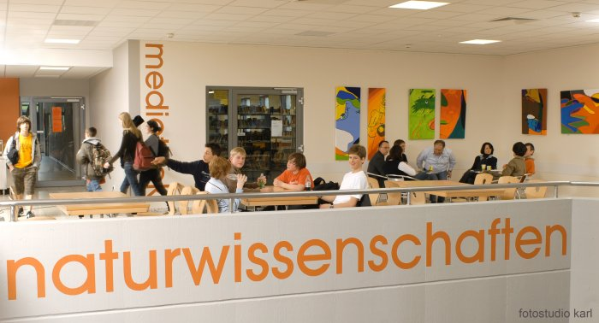
La pause de midi
Pendant la pause de midi, on peut se reposer.
Nous avons du temps à notre disposition.
Les élèves peuvent lire des livres, apprendre, préparer des présentations avec l’ordinateur ou ils peuvent faire des devoirs au CDI.
En outre, on peut passer sa pause dans le hall avec des amis.
Nous rigolons et bavardons beaucoup.

Slide 12
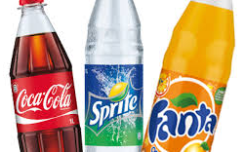
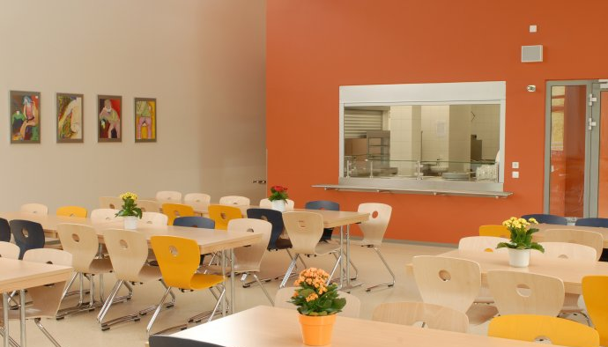
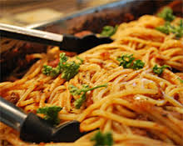
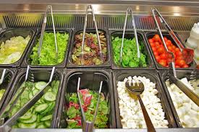
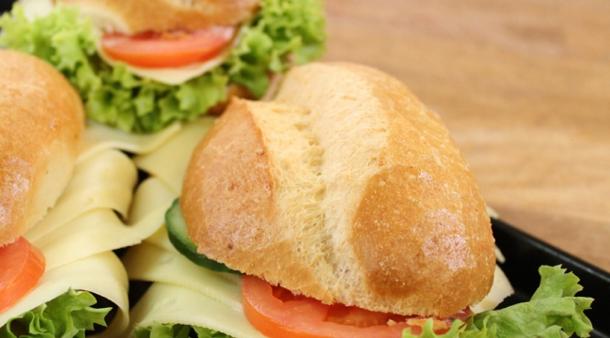
Le déjeuner
Il y a des élèves qui mangent à midi aussi à l’école.
À la cantine, il y a un bar de nouille et un bar de salade, donc un repas sain.
En plus on peut s’acheter des sandwichs, des pâtisseries sucrées, des barres de chocolat ou des boissons à la cafétéria.

Slide 13
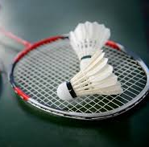
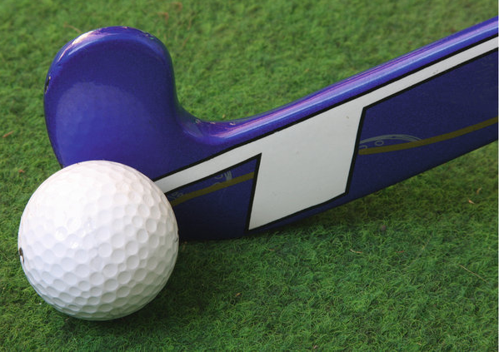
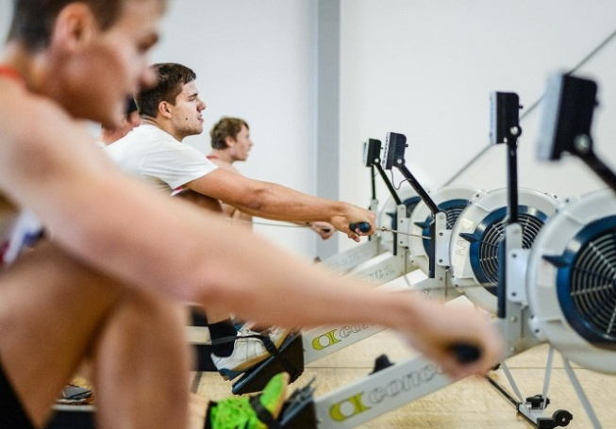
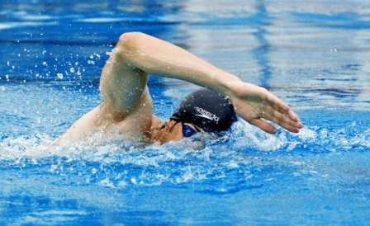
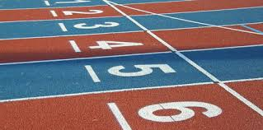
Les activités sportives
Le sport se trouve chez nous au premier étage.
Bouger est important!
Notre école propose beaucoup d’activités et chacun trouve son sport préféré.
Le programme prévoit une discipline spécifique pour chaque classe.
Le sport n’est pas toujours apprécié, mais grâce au choix, cela fait pourtant plaisir à certains et nous avons la possibilité de travailler en équipe tous ensemble.

Slide 14
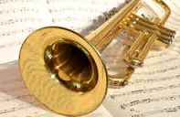
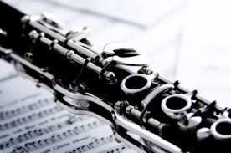
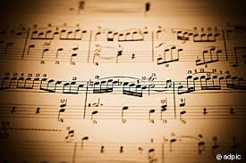
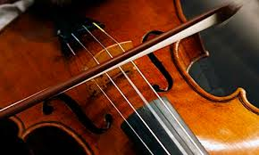
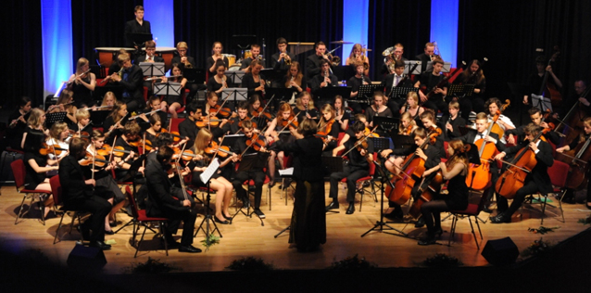
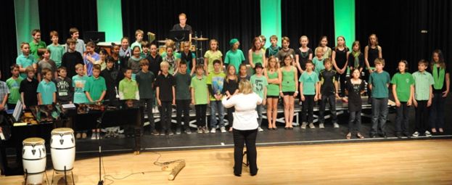
La musique
La musique ne perd jamais!
Les jeunes s’entraînent l’après-midi pour l’orchestre ou le chœur. Chaque année ont lieu des concerts.
La musique est un « ami » précieux, car on peut oublier tout et profiter de la vie.
La musique nous rend heureux - pour cette raison la plupart entre nous jouent d’un instrument ou chantent.

Slide 15
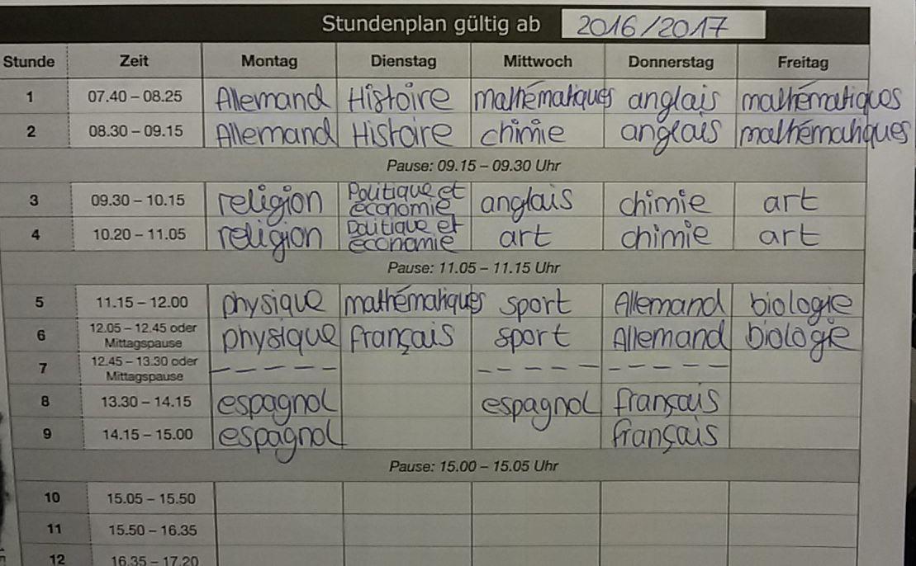
L’emploi du temps
C’est un emploi du temps usuel!

